Slide 1


স্বাগত
সবাইকে

Slide 2



পরিচিতি
মোহাম্মদ আব্দুল মজিদ মিঞা
সহকারি শিক্ষক গণিত
শ্রেণি – নবম-দশম
কামাল বাজার ফাজিল মাদরাসা
বিষয় – গণিত
বিশ্বনাথ , সিলেট ।
অধ্যায় – অষ্টম
০১৭২০-৫৬৫২৫২
E-mail:- mazidmiyan31@gmail.com

Slide 3
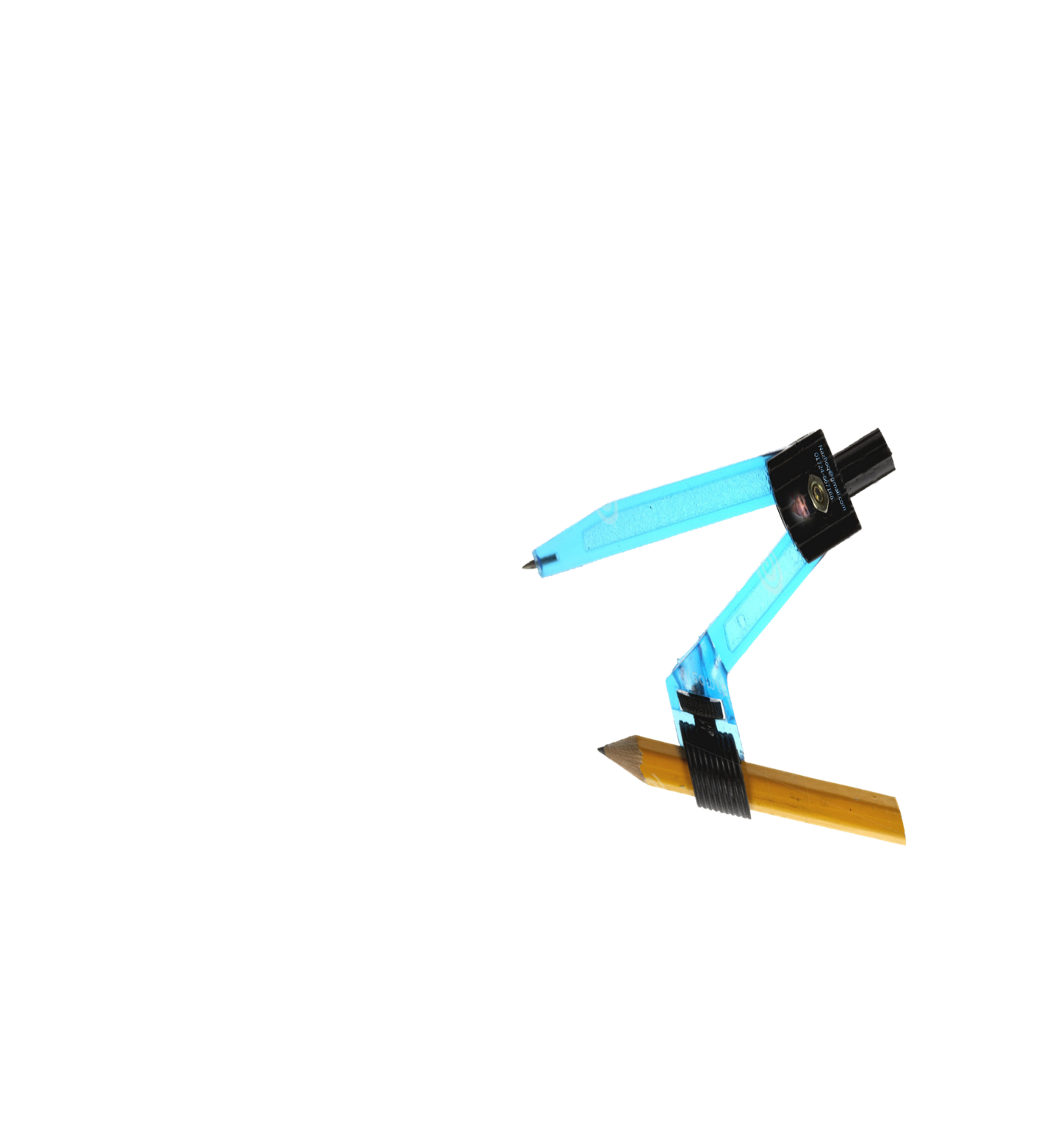
শিক্ষার্থীবৃন্দ, ছবিটি লক্ষ কর এবং বল, ছবিটি কীসের?
একটি বৃত্তের ছবি।

Slide 4
শিক্ষার্থীবৃন্দ, দৃশ্যটি লক্ষ কর এবং বল, কী দেখছো?
একটি তীর, বৃত্তকে স্পর্শ করে চলে যাচ্ছে।

Slide 5
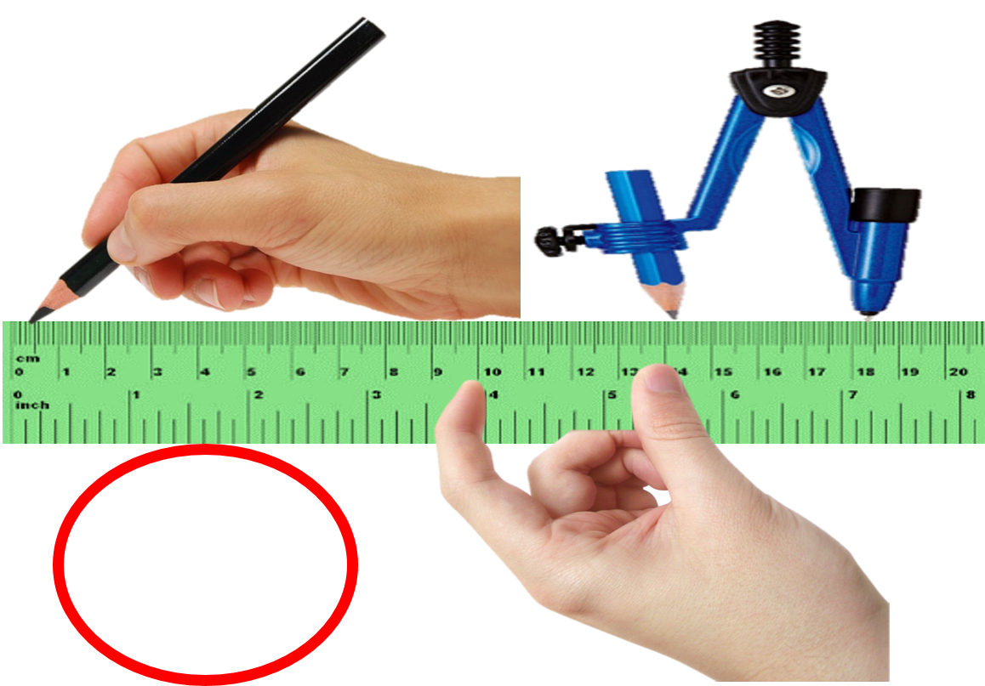
আজকের আলোচ্য বিষয়- বৃত্তের স্পর্শক

Slide 6
এই পাঠ শেষে শিক্ষার্থীরা ...
বৃত্তের স্পর্শক কী বলতে পারবে,
বৃত্তের বহিস্থ কোনো বিন্দু থেকে স্পর্শক আকঁতে পারবে,
বৃত্তের স্পর্শক অংকনের বিবরণ দিতে পারবে।

Slide 7
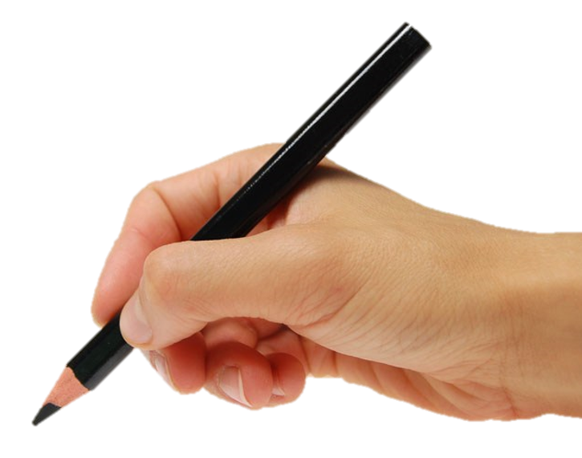
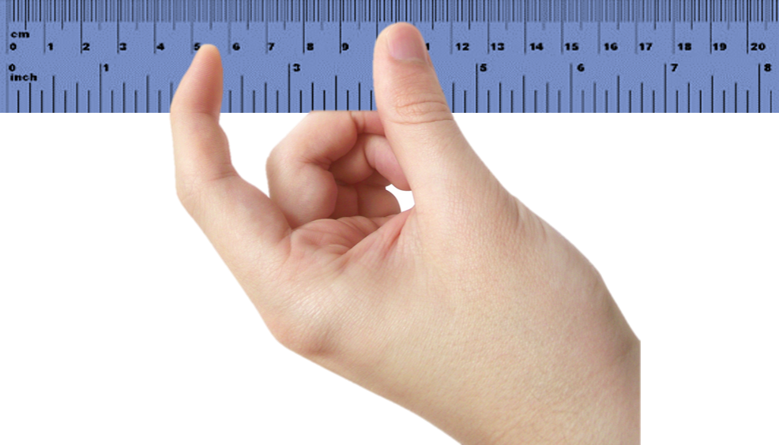
সমতলস্ত একটি বৃত্ত ও একটি সরলরেখার কেবল মাত্র একটি সাধারণ বিন্দু থাকলে রেখাটিকে বৃত্তটির স্পর্শক বলা হয়।

Slide 8

অংকনের বিবরণ
O
P
O এবং P যোগ করি।

Slide 9
O
P

Slide 10
অংকনের বিবরণ
O
OP এর মধ্যবিন্দু Q নির্ণয় করি।
P
Q

Slide 11

অংকনের বিবরণ
A
Qকে কেন্দ্র করে QP বা QO ব্যাসার্ধ নিয়ে একটি বৃত্ত আঁকি। যা প্রদত্ত বৃত্তকে A ও B বিন্দুতে ছেদ করে।
O
P
Q
B

Slide 12
A
Q
P
O
B

Slide 13
অংকনের বিবরণ
A
O
Q
A ও P এবং B ও P যোগ করি । তাহলে AP বা BP নির্ণেয় স্পর্শক।
P
B

Slide 14
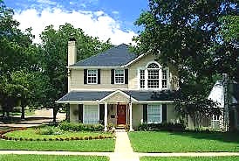
বাড়ির কাজ
একটি বৃত্তের এরুপ দুটি স্পর্শক আঁক যেন তাদের অন্তর্ভুক্ত কোন 60⁰ হয়।

Slide 15

ধন্যবাদ
সবাইকে

